Slide 1

NHÂN SỐ HỌC
ỨNG DỤNG

Slide 2
MỤC LỤC
3 | THƯ NGỎ
4 | NGUỒN GÓC NHÂN SỐ HỌC
5 | CÁC CHỈ SỐ
6 | CHỈ SỐ DỰ ĐOÁN
7 | CHỈ SỐ ĐƯỜNG ĐỜI
8 | CHỈ SỐ SỨ MỆNH
9 | CHỈ SỐ THÀNH TỰU
10 | CHỈ SỐ ĐỘNG LỰC
11 | CHỈ SỐ TÍNH CÁCH
12 | CHỈ SỐ THÁI ĐỘ
13 | CHỈ SỐ NGÀY SINH
14 | CHỈ SỐ RÈN LUYỆN
15 | CHỈ SỐ ĐAM MÊ
16 | 4 ĐỈNH CAO CUỘC ĐỜI
21 | CHỈ SỐ THÁCH THỨC
26 | NĂM CÁ NHÂN
2

Slide 3
Họ tên: {{fullname}}
Ngày sinh: {{birthday}}
Bạn {{fullname}} thân mến,
Cảm ơn bạn đã chọn TalentCenter.vn để được tư vấn định hướng học tập và phát triển nghề nghiệp dựa trên cơ sở một phần từ việc ứng dụng các công cụ trắc nghiệm cũng như các công trình nghiên cứu khoa học. Bài báo cáo này dựa trên việc ứng dụng Thần số học phương Tây được sáng tạo bởi triết gia và nhà toán học Hy Lạp Pythagoras cách đây hơn 2500 năm. Toàn bộ thông tin được dựa trên ngày sinh và tên gọi của mỗi cá nhân.
Khi bạn càng hiểu rõ cái gì thì bạn càng có thể chuẩn bị tốt hơn cho nó! Bài phân tích này giúp bạn khám phá bản thân và rồi bạn chuẩn bị “hành trang” cho những thách thức cũng như gia tăng sự tự tin để chinh phục các nấc thang trong suốt hành trình chinh phục đỉnh cao sự nghiệp cũng như trong cuộc sống.
Mỗi người trong chúng ta là một phiên bản mang màu sắc rất riêng và đặc biệt, tạo nên những giá trị độc đáo khác nhau. Các chỉ số thể hiện trong bài không nên dùng để đánh giá hay so sánh với bất kỳ ai.
Mang sứ mệnh phát triển thế hệ trẻ Việt, đội ngũ TalentCenter.vn tâm huyết đồng hành cùng bạn trong việc hiểu, phát triển tố chất sẵn có và định hướng nghề nghiệp một cách bài bản. Chúc bạn gặt hái những thành công như mong đợi và cuộc sống an vui.
Thân ái,
Đội ngũ TalentCenter.vn
3
Notes:
Thư ngỏ (Phiên bản 2)

Slide 4
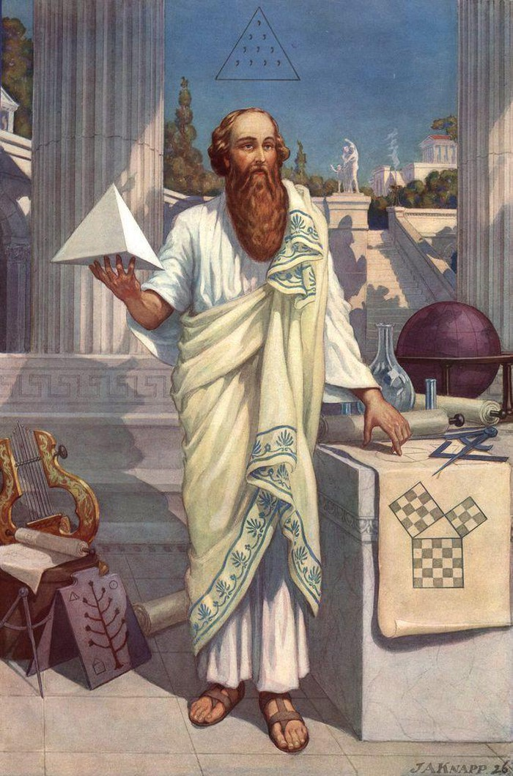
Nguồn gốc NHÂN SỐ HỌC
Số học (numerology) đã được ứng dụng hàng nghìn năm trên toàn cầu ở những khu vực khác nhau. Ghi chép lịch sử về số học đã được tìm thấy ở Babylon và Ai Cập cũng như có những bằng chứng về sự tồn tại của nó cách đây hàng nghìn năm ở Hy Lạp, La Mã, Nhật Bản và Trung Quốc.
Người Chaldeans hay còn gọi là người Babylon đã nghiên cứu sâu về chiêm tinh, số học. Họ là những người đầu tiên xác định mối tương quan tác động song rung của những con số đối với đời sống con người với vũ trụ nên được gọi là Chaldean Numerology.
Ngày nay, Thần số học phương Tây được đánh giá sự chuẩn xác và sử dụng phổ biến hơn cả trên toàn thế giới. Nó được sáng tạo bởi triết gia và nhà toán học Hy Lạp Pythagoras cách đây hơn 2500 năm.
Ông được xem là cha đẻ của Thần số học hiện đại được ứng dụng trong bài báo cáo này. Ngoài ra cũng có những hệ thống Thần số học khác đang được sử dụng trên thế giới hiện nay bao gồm Thần số học Kabbal, Ấn Độ.
Với công cụ này, Talent Center mong muốn giúp bạn có thêm thông tin để thấu hiểu bản thân và hơn thế là đồng hành cùng bạn rèn luyện trở nên phiên bản tốt nhất của chính bạn.
4

Slide 5

Các CHỈ SỐ
SỨ MỆNH
{{dp_num}}
ĐƯỜNG ĐỜI
{{lp_num}}
THÀNH TỰU
{{pw_num}}
ĐỘNG LỰC
{{hd_num}}
TÍNH CÁCH
{{pe_num}}
RÈN LUYỆN
{{miss_num}}
ĐAM MÊ
{{passion_num}}
THÁI ĐỘ
{{att_num}}
NGÀY SINH
{{bd_num}}
5

Slide 6
CHỈ SỐ DỰ ĐOÁN
ĐỈNH CAO THỨ NHẤT
{{py_num_1}}
THÁCH THỨC THỨ NHẤT
{{cll_num_1}}
ĐỈNH CAO THỨ HAI
{{py_num_2}}
THÁCH THỨC THỨ HAI
{{cll_num_2}}
ĐỈNH CAO THỨ BA
{{py_num_3}}
THÁCH THỨC THỨ BA
{{cll_num_3}}
ĐỈNH CAO THỨ TƯ
{{py_num_4}}
THÁCH THỨC THỨ TƯ
{{cll_num_4}}
6

Slide 7
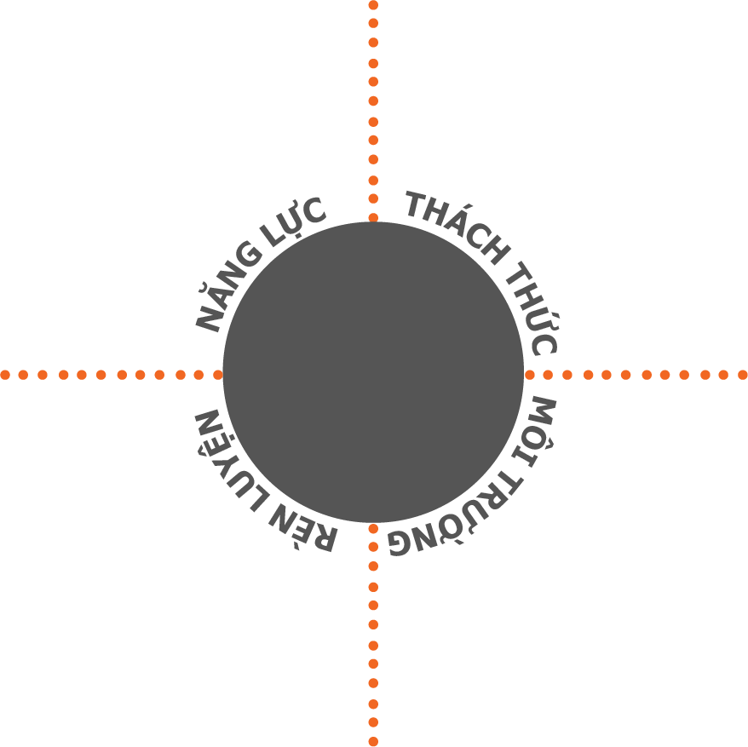
Chỉ số ĐƯỜNG ĐỜI
{{lp_num}}
Chỉ số đường đời mang ý nghĩa về hành trình mà bạn cần trải qua trong cuộc đời này. Nó cho bạn hình dung bức tranh tổng quan về những trải nghiệm và bài học sau những trải nghiệm đó. Chỉ số này giúp bạn nhận biết điểm mạnh và điểm cần rèn luyện cũng như định hướng môi trường tối ưu để bạn phát huy năng lực của mình.
{{life_path_meaning}}
{{lp_strong}}
{{lp_challenge}}
{{lp_num}}
{{lp_improve}}
{{lp_environment}}
7
Notes:
Định dạng chữ cho phần nội dung:
Font: Tahoma, Regular
Size: 12
Line Spacing: 1.5

Slide 8

Chỉ số SỨ MỆNH
{{dp_num}}
Chỉ số sứ mệnh tiết lộ vai trò và trách nhiệm của bạn nhằm chinh phục phiên bản tuyệt vời nhất của chính bạn. Nó khai mở những thông tin giá trị giúp bạn tỏa sáng và hoàn thành sứ mệnh bằng niềm cảm hứng và hạnh phúc.
{{destiny_meaning}}
8
Notes:
Phiên bản 1

Slide 9

Chỉ số THÀNH TỰU
{{pw_num}}
Chỉ số Thành Tựu là một chỉ số rất quan trọng trong bản đồ Thần số học của bạn vì nó tiết lộ tiềm năng của bạn trong tương lai và mục đích cuối cùng của cuộc đời bạn. Nó cho biết sứ mệnh của bạn sẽ đưa bạn đến đâu và bạn có thể trông đợi điều gì trong nửa sau cuộc đời. Đây là chỉ số bạn cần để tâm khi đặt mục tiêu hay đưa ra quyết định trong dài hạn. Chỉ số này thường khởi động từ 35 đến 45 và hoàn toàn hoạt động ở tuổi 50. Đây là một dạng năng lượng tích lũy, cứ mỗi năm đi qua, ảnh hưởng của chỉ số này lại càng mạnh lên và rõ rệt hơn. Đến tuổi 50 thì bạn sẽ cảm nhận được tác động của nó lên cuộc sống của mình.
{{power_meaning}}
9

Slide 10


Chỉ số ĐỘNG LỰC
{{hd_num}}
Con số Động lực tiềm ẩn cho bạn biết những điều thôi thúc từ sâu thẳm bên trong bạn. Nó mở ra ý nghĩa để thúc đẩy bản thân bạn thật mạnh mẽ dẫn đến hành động để thỏa đam mê và hoàn thành sứ mệnh.
“What you feed your mind determines
your appetite.”
-Zig Ziglar-
{{hearth_desire_meaning}}
10
Notes:
Phiên bản 1

Slide 11


Chỉ số TÍNH CÁCH
{{pe_num}}
1
Chỉ số Tính Cách biểu đạt những thể hiện ra bên ngoài cho người khác nhìn nhận bạn như thế nào, và được cho là đại diện cho "con người bên ngoài" của bạn. Có những trường hợp bạn khó biểu đạt ra bên ngoài những gì bạn nghĩ nên đây cũng là chỉ số giúp bạn tham khảo nhằm đồng nhất bạn.
{{personality_meaning}}
11

Slide 12

Chỉ số THÁI ĐỘ
{{att_num}}
Số Thái độ là con số độc lập với con số Đường đời và các con số khác, thể hiện cách bạn phản ứng với những gì xảy ra trong cuộc đời mình. Lưu ý rằng thái độ phụ thuộc hoàn toàn vào bạn! Chúng ta không kiểm soát được những gì đến với mình nhưng chúng ta hoàn toàn làm chủ được cách phản ứng với nó.
{{attitude_meaning}}
12

Slide 13

Chỉ số NGÀY SINH
{{bd_num}}
Chỉ số Ngày sinh đơn giản chính là ngày trong tháng mà bạn chào đời. Nó cho bạn biết thêm một số đặc điểm tính cách của mình cũng như những tài năng và năng lực cụ thể sẽ hỗ trợ bạn trong cuộc sống. Từ đó, bạn lựa chọn môi trường để học hỏi và rèn luyện phát huy những ưu điểm của bản thân.
{{birthdate_day_meaning}}
13

Slide 14

Chỉ số RÈN LUYỆN
{{miss_num}}
Các Chỉ số Rèn luyện thể hiện những điểm cần cải thiện mà bạn cần quan tâm học tập và rèn luyện. Có một số có nhiều điểm cần rèn luyện trong khi một số khác không có. Tuy là vậy những bạn không có Chỉ số Rèn luyện cũng cần liên tục học tập và phát triển chuyên môn để thuận lợi và nhanh chóng chinh phục đỉnh cao trong công việc cũng như cuộc sống.
{{miss_num_1_meaning}}
{{miss_num_2_meaning}}
{{miss_num_3_meaning}}
{{miss_num_4_meaning}}
14
Notes:
Slide này cần lưu ý có 2 số

Slide 15

Chỉ số ĐAM MÊ
{{passion_num}}
Chỉ số Đam mê là ngọn lửa, lòng nhiệt huyết khiến mỗi người trong chúng ta không ngừng học tập và rèn luyện để khám phá tiềm năng ẩn sâu bên trong bạn. Bạn thực hiện dựa trên sở thích, sở trường bạn cũng như thực hiện một cách tự nhiên và vượt trội.
{{pass_num_1_meaning}}
{{pass_num_2_meaning}}
{{pass_num_3_meaning}}
{{pass_num_4_meaning}}
15
14
Notes:
Slide này cần lưu ý có 2 số

Slide 16
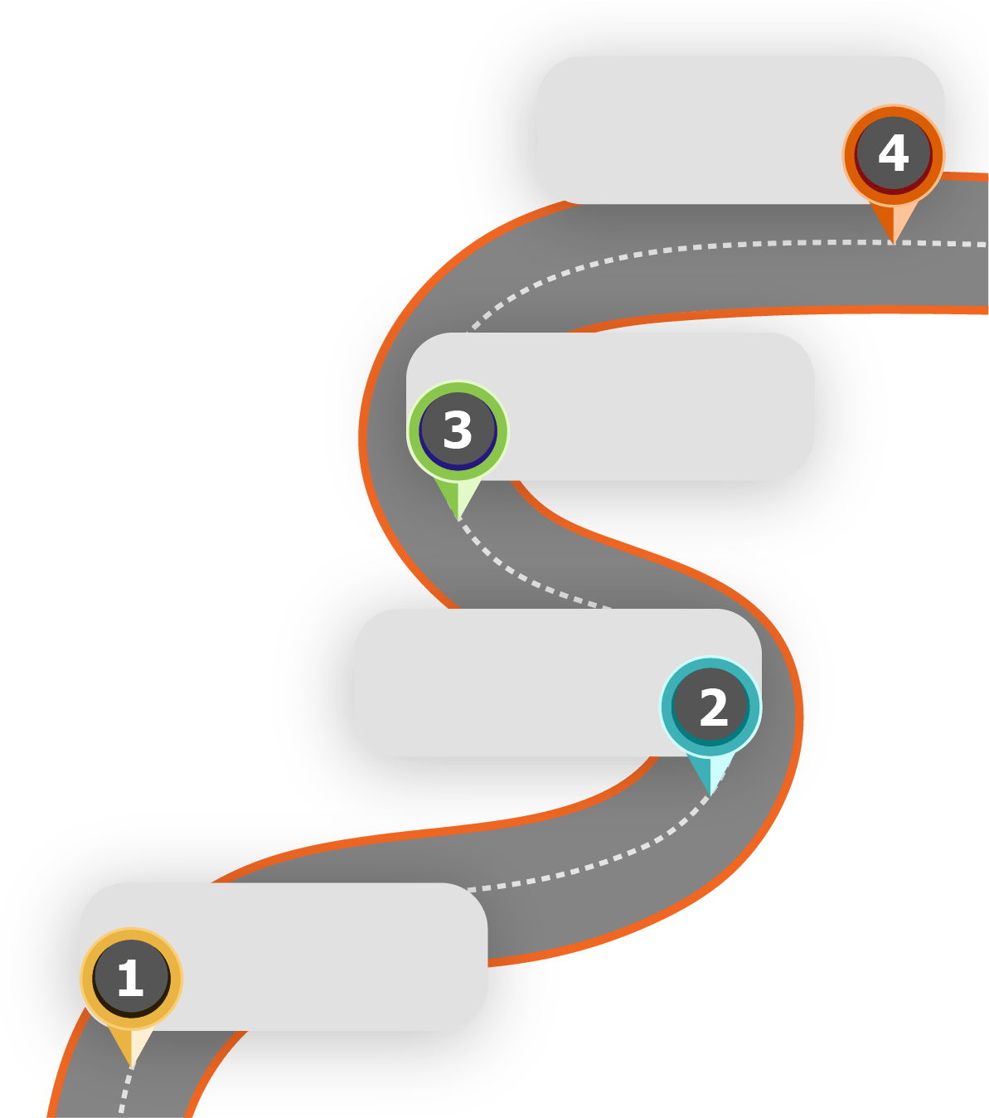
4 ĐỈNH CAO CUỘC ĐỜI
Cuộc đời mỗi người có bốn chặng; mỗi chặng bao gồm chín năm, có một đỉnh để nói đến mỗi người trong chúng ta có lúc gieo mầm và có lúc gặt lúa trong suốt 9 năm ấy. Mỗi chặng cũng sẽ có chủ đề tổng quát nhằm định hướng cho bạn lộ trình chinh phục 4 đỉnh cao trong cuộc đời.
Số {{py_num_4}}
{{py_age_4}} tuổi
Số {{py_num_3}}
{{py_age_3}} tuổi
Số {{py_num_2}}
{{py_age_2}} tuổi
Số {{py_num_1}}
{{py_age_1}} tuổi
16

Slide 17
ĐỈNH CAO THỨ NHẤT
{{py_num_1}}
Năm {{py_age_1}} tuổi bạn có đỉnh số [{{py_num_1}}]
{{py_1_meaning}}
17

Slide 18
ĐỈNH CAO THỨ HAI
{{py_num_2}}
Năm {{py_age_2}} tuổi bạn có đỉnh cao số [{{py_num_2}}]
{{py_2_meaning}}
18

Slide 19
ĐỈNH CAO THỨ BA
{{py_num_3}}
Năm {{py_age_3}} tuổi bạn có đỉnh cao số [{{py_num_3}}]
{{py_3_meaning}}
19

Slide 20
ĐỈNH CAO THỨ TƯ
{{py_num_4}}
Năm {{py_age_4}} tuổi bạn có đỉnh cao số [{{py_num_4}}]
{{py_4_meaning}}
20

Slide 21
CHỈ SỐ THÁCH THỨC
Chỉ số thách thức này luôn đi sóng đôi cùng với chỉ số đỉnh cao cuộc đời của bạn. Hoàn toàn phù hợp khi một cơ hội tuyệt vời đến thì cũng có những thử thách bạn cần vượt qua để chinh phục thành tựu của mình không những trong giai đoạn này mà còn là những giai đoạn về sau.
Thách thức thứ tư
{{cll_num_4}}
Thách thức thứ ba
{{cll_num_3}}
Thách thức thứ hai
{{cll_num_2}}
Thách thức thứ nhất
{{cll_num_1}}
21

Slide 22
THÁCH THỨC THỨ NHẤT
{{cll_num_1}}
Chỉ số thách thức [{{cll_num_1}}]
{{challenge_1_meaning}}
22

Slide 23
THÁCH THỨC THỨ HAI
{{cll_num_2}}
Chỉ số thách thức [{{cll_num_2}}]
{{challenge_2_meaning}}
23

Slide 24
THÁCH THỨC THỨ BA
{{cll_num_3}}
Chỉ số thách thức [{{cll_num_3}}]
{{challenge_3_meaning}}
24

Slide 25
THÁCH THỨC THỨ TƯ
{{cll_num_4}}
Chỉ số thách thức [{{cll_num_4}}]
{{challenge_4_meaning}}
25

Slide 26

NĂM CÁ NHÂN
Chu kỳ 9 năm lặp lại sẽ được tính dựa trên năm dương lịch của thế giới. Mỗi năm tương ứng bạn sẽ có một chỉ số năm cá nhân từ 1-9. Mỗi con số sẽ cho bạn những thông tin tổng quát giúp bạn có định hướng hoạt động và phát triển theo từng chủ đề của năm. Đây cũng là gợi ý giúp bạn lên kế hoạch hành động và mục tiêu của năm để mọi việc gia tăng sự thuận lợi cũng như bình an trong cuộc sống.
Năm thứ chín – Năm của sự chuyển đổi
Năm thứ nhất – Năm của sự dấn thân và hành động quyết liệt
Năm thứ hai – Năm của sự kết nối và bình tâm
Năm thứ ba – Năm của sự mở mang tâm trí
Năm thứ tư – Năm của tư duy thực tế và học tập rèn luyện
Năm thứ năm – Năm của tự do và cảm xúc
Năm thứ sáu – Năm của sáng tạo và yêu thương
Năm thứ bảy – Năm của nghị lực trổi dậy
Năm thứ tám – Năm của độc lập và trí tuệ
26

Slide 27
NĂM CÁ NHÂN
{{ft_curr_year_num}}
{{curr_year}}
{{ft_curr_year_meaning}}
27

Slide 28
NĂM CÁ NHÂN
{{ft_next_1_year_num}}
{{next_1_year}}
{{ft_next_1_year_meaning}}
28

Slide 29
NĂM CÁ NHÂN
{{ft_next_2_year_num}}
{{next_2_year}}
{{ft_next_2_year_meaning}}
29

Slide 30
NĂM CÁ NHÂN
{{ft_next_3_year_num}}
{{next_3_year}}
{{ft_next_3_year_meaning}}
30

Slide 31
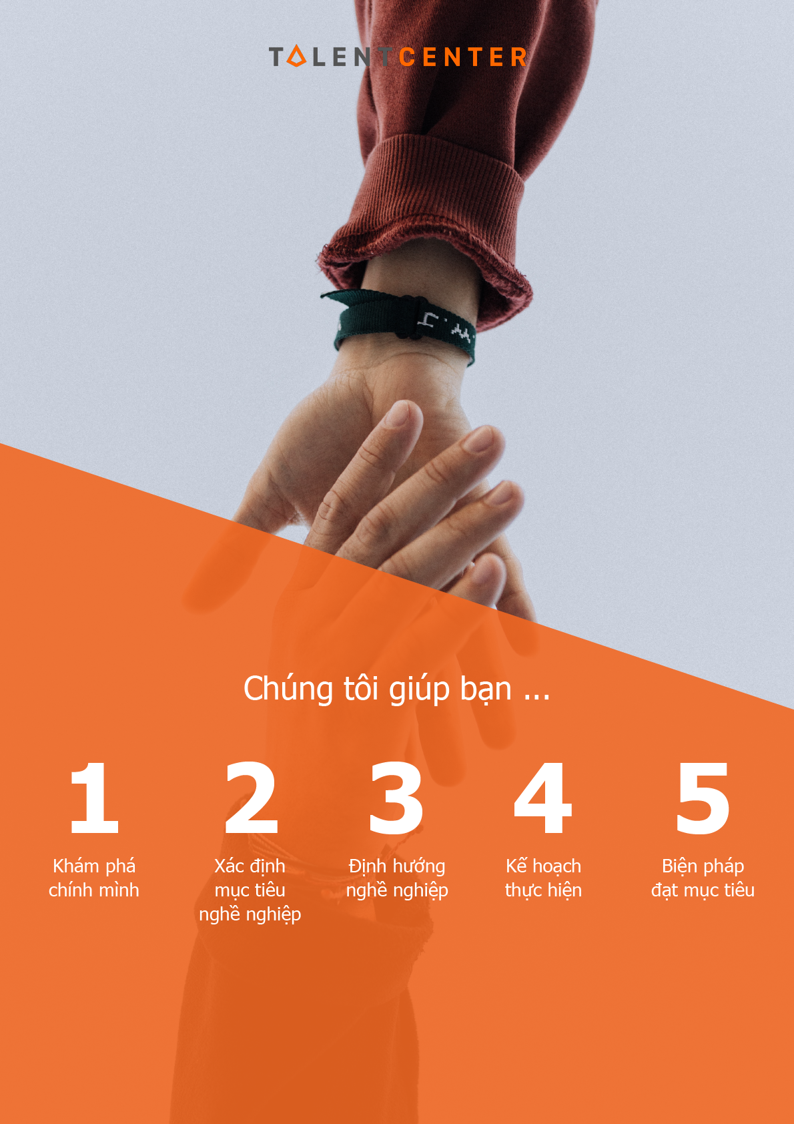




info@talentcenter.vn
+84 901 399 625
www.talentcenter.vn
Lầu 3, Tòa nhà Thời báo Kinh tế, 1/1 Hoàng Việt, Phường 4, Q. Tân Bình, TP. Hồ Chí Minh

